Slide 1


Slide 2
Contextualização
Segundo a OMS, há mais de 285 milhões de pessoas com a visão prejudicada no mundo. Sendo que deles, 39 milhões são completamente cegos.
80% dos casos poderiam ser evitados por meio de ações preventivas.
Acredita-se que com o envelhecimento da população, e o aumento do uso de smartphones/computadores, a tendência é que este número possa aumentar.

Slide 3
Justificativa
Os supermercados não estão preparados para atender este grande público, uma vez que não há infraestrutura com meios acessíveis para os deficientes visuais.
O BlindMarket visa aumentar a independência destes usuários dentro de estabelecimentos comerciais, auxiliando-os na identificação dos produtos.

Slide 4
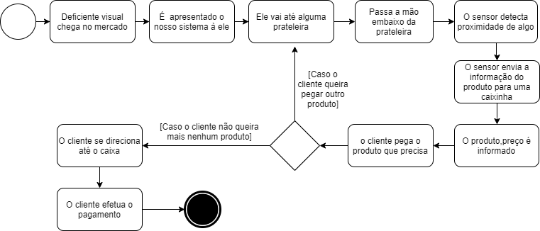
Objetivo
Auxiliar os cegos e deficientes visuais ao fazer compras em supermercados com a ajuda de um sensor infravermelho. Ele irá detectar os produtos que estão na prateleira do supermercado, e transmitir as informações por áudio.

Slide 5
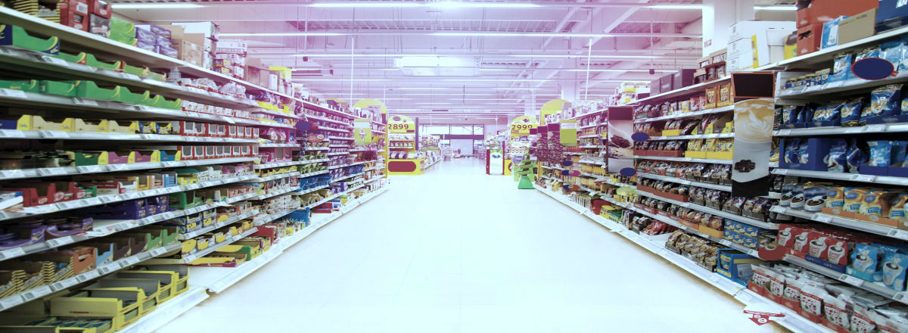

Sobre nós
Projeto
Clientes
Fale conosco

Slide 6
Sobre nós
Projeto
Clientes
Fale conosco
Projeto
Fale conosco
Visão e Valores
Acessibilidade – Todos deveriam ser aptos a conseguir fazer compras com independência;
Confiança – Visamos adquirir a confiança do consumidor, uma vez que eles são o elo mais fraco das relações de consumo, ainda mais possuindo esta deficiência;
Responsabilidade – Buscamos prover um serviço com qualidade, buscando resolver este problema tão ignorado pela sociedade.

Slide 7
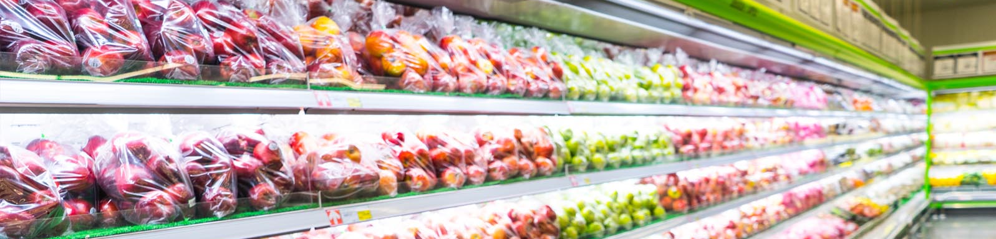
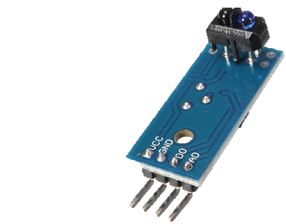
Sobre nós
Projeto
Clientes
Fale conosco
Como funciona?
O usuário se aproxima do produto que pretende adquirir, ao colocar a mão embaixo da prateleira, o sensor infravermelho irá detectar o objeto se aproximando e irá transmitir uma mensagem ao consumidor, informando o produto e o seu preço.

Slide 8

Sobre nós
Projeto
Clientes
Fale conosco
Blind Market
Somos entusiastas da Internet das Coisas para a acessibilidade
Sobre nós
Segundo estudos da Organização Mundial da Saúde, é estimado que o número de pessoas com a visão prejudicada seja de aproximadamente 285 milhões. Dentre eles, 39 milhões são completamente cegos e 246 milhões com a visão parcialmente prejudicada. Além disso, 65% dos que possuem visão parcial e 82% dos que possuem cegueira total possuem mais de 50 anos de idade, fazendo com que o problema seja mais amplo do que aparenta, uma vez que há diversas pessoas ao redor do mundo que sofrem com isto. É de se destacar que, segundo estudos da OMS, 80% dos casos de cegueira poderiam ser evitados por meio de ações efetivas de prevenção e/ou tratamento adequado.

